Slide 1

Název školy: ZŠ Štětí, Ostrovní 300
Autor: Francová Alena
Vzdělávací oblast: Člověk a příroda_Fyzika_Závěrečný přehled
Datum: 03/2012
Název materiálu:
VY_32_INOVACE_FY.ZP.9.A.09_mala_telesa_komety_meteory_meteority_planetky
Číslo operačního programu: CZ.1.07/1.4.00/21.1693
Název projektu: PRIMA ŠKOLA
Malá tělesa: Komety, Meteory/meteority, Planetky
Anotace: Materiál je určen pro žáky 9. ročníku. Slouží k zopakování naučeného učiva a prohloubení učiva nového. Žák využije znalostí ze zeměpisu.

Slide 2
Komety
malý astronomický objekt podobný planetce složený především z ledu a prachu,
nápadné ohony,
předpokládá se,že kometární jádra vznikají ve vzdálenosti kolem 50 000 AU od Slunce, ve vzdáleném oblaku známém jako Oortův oblak,
většina se po většinu času zdržuje za oběžnou dráhou Pluta,
tvoří je zmrzlý oxid uhličitý, metan a voda smíchaná s prachem a různými nerostnými látkami

Slide 3
Složení komet
Jádro-pevná část komety o velikosti v řádu kilometrů až desítek kilometrů.
Koma-kulová obálka kolem jádra, složena především z plynů.
Ohon-plyn a prachové částice směřující od Slunce (někdy též označovaný jako chvost nebo ocas)

Slide 4
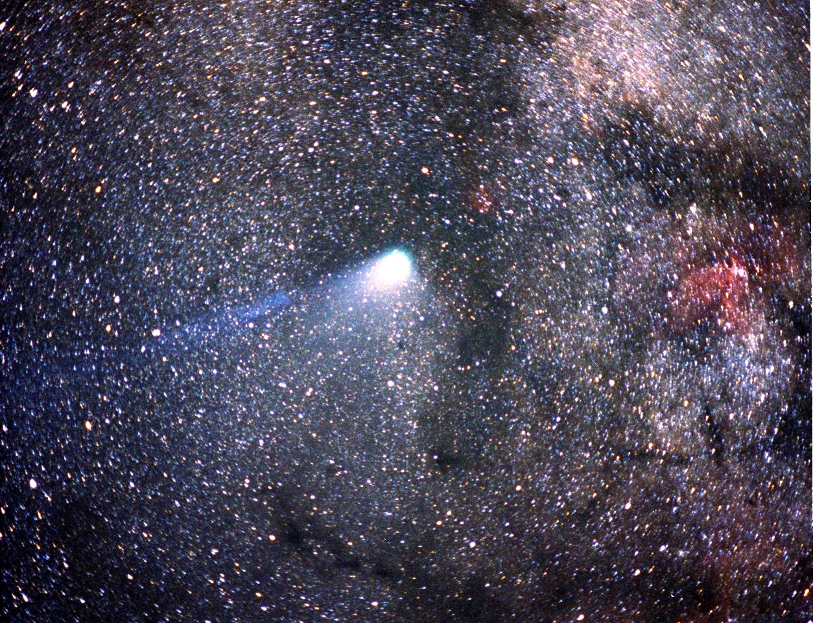
Halleyova kometa – krátkoperiodická, křižuje dráhu Země každých 76 let

Slide 5
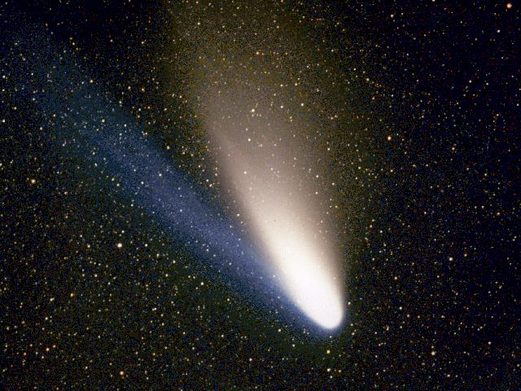
Kometa Hale-Bopp s bílým prachovým a modrým plynovým ohonem (březen 1997)

Slide 6
Oběžné dráhy
Z přibližně 600 komet, které známe je:
40% komet na eliptických drahách, z toho:
16% krátkoperiodických (perioda je menší než 200 let)
24% dlouhoperiodických (perioda je větší než 200 let)
49% na parabolických drahách
11% na hyperbolických drahách

Slide 7
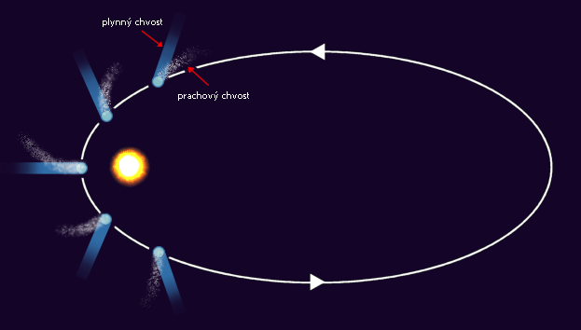
značně protáhlá oběžná dráha komet

Slide 8
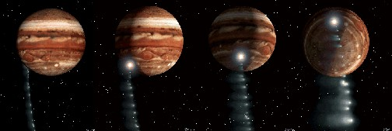
Kometa Shomaker-Levy 9
V červenci 1994 se kometa dostala do gravitačního pole planety Jupiter, byla vychýlena ze své dráhy,
Rozlomila se na několik kusů a s planetou se srazila,
Důsledkem byla mohutná kolize.

Slide 9
Meteory/meteority
V astronomii jsou meteory označení pro padající hvězdy.
Meteoroidy jsou kosmická tělesa o průměru do jednoho metru.
Při vstupu do atmosféry Země se z nich stanou meteory.
Meteority jsou hmotou, která se z vesmíru dostane až na zemský povrch.
Meteorické roje – houfy padajících hvězd.

Slide 10
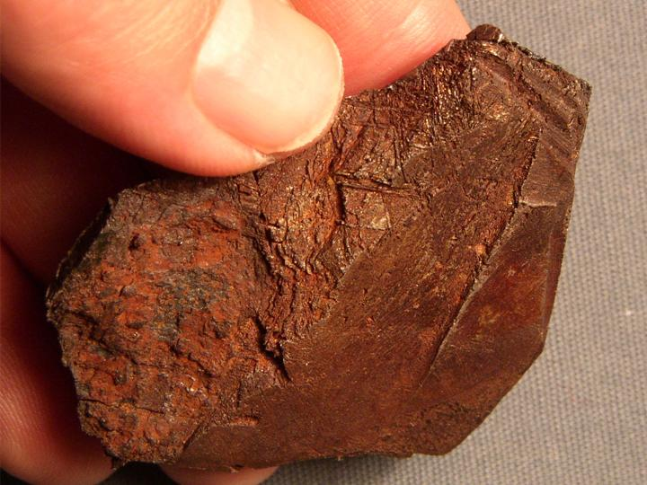
Meteory
kamenné,
železné,
směsi obou
Železný meteorit (siderit)-Maďarsko

Slide 11
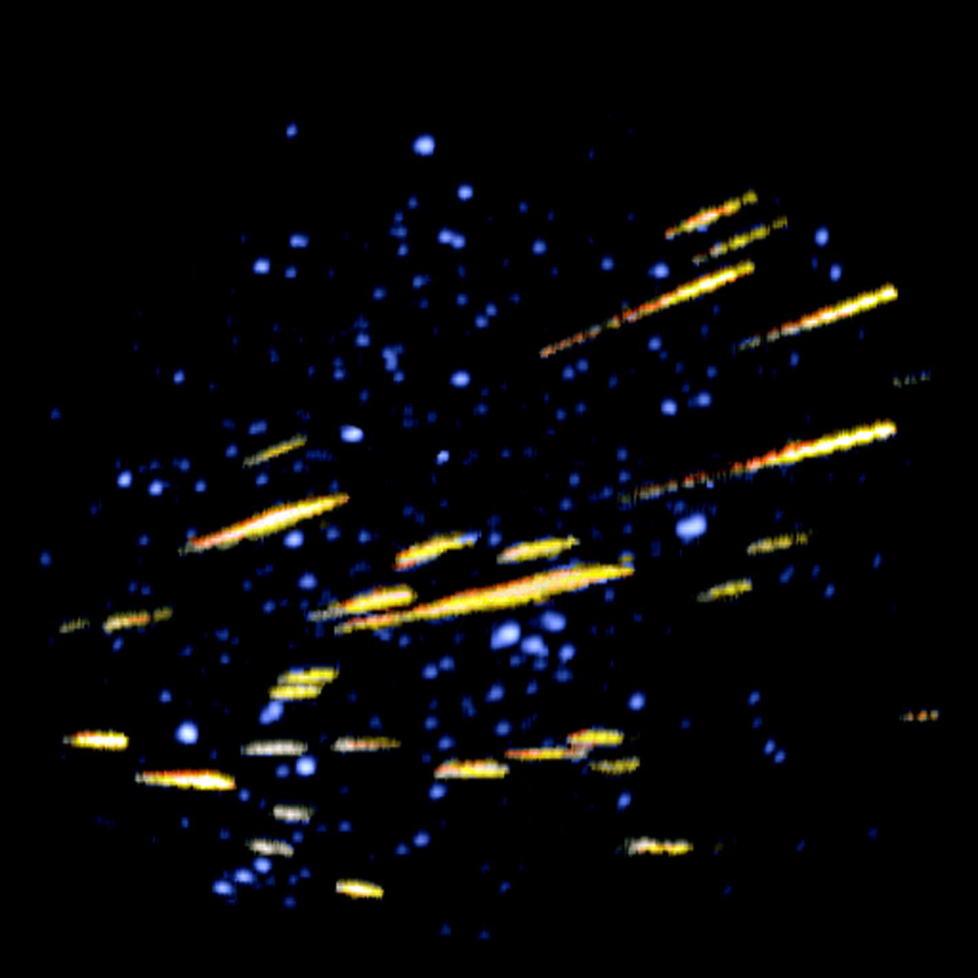
Proud meteorů

Slide 12
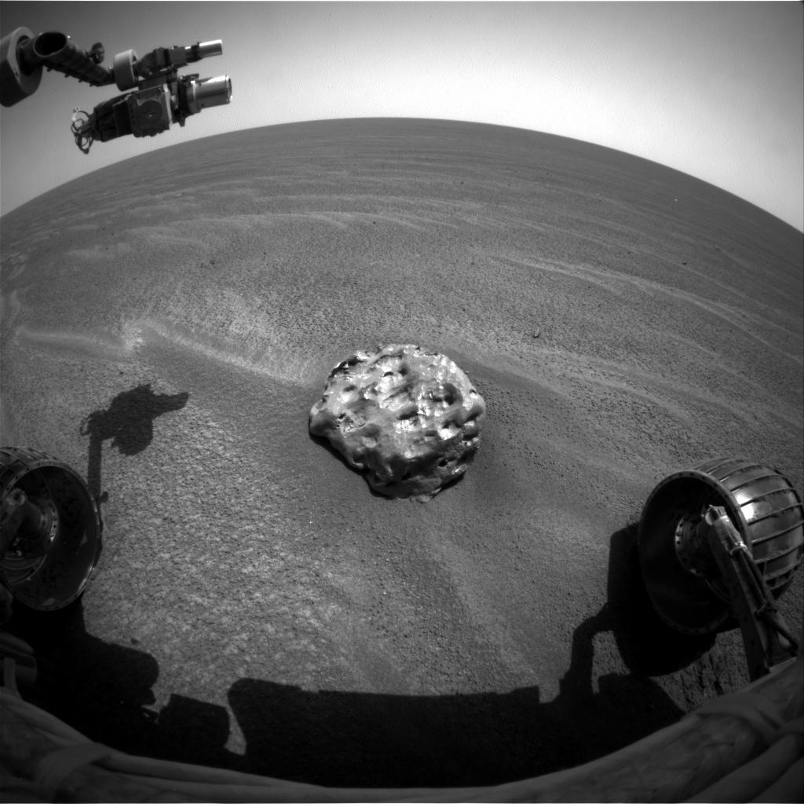
Meteorit nalezený na Marsu

Slide 13
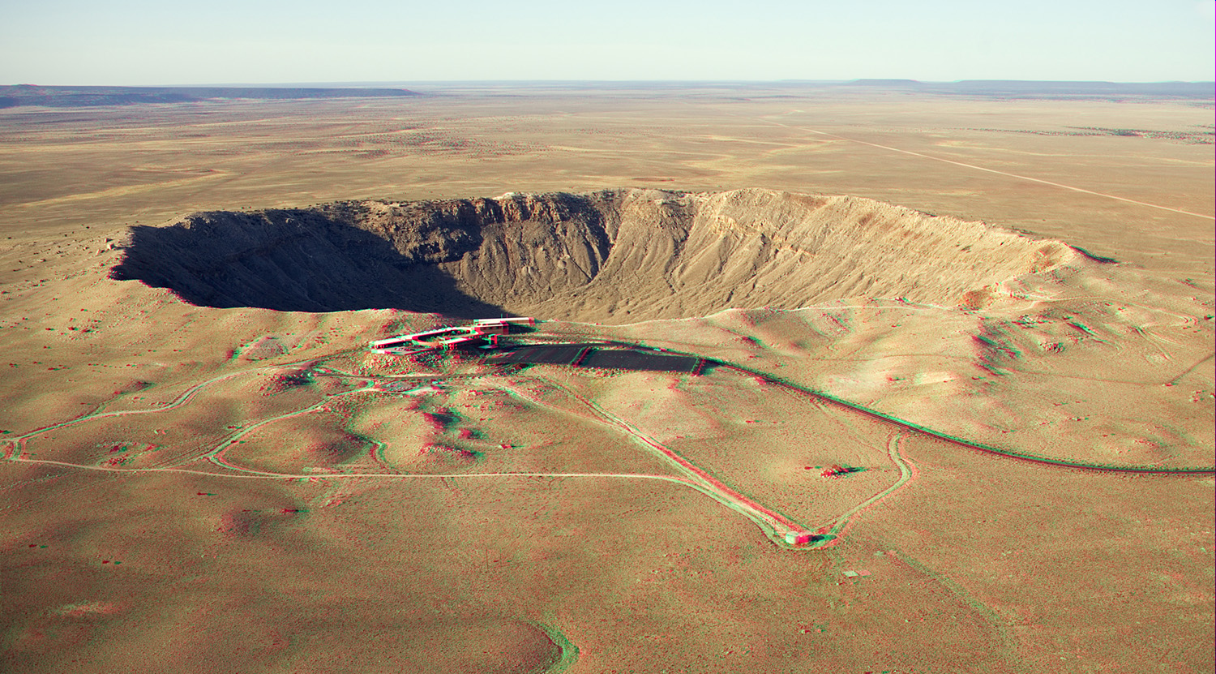
Meteorický kráter Barringer v Arizoně je jedním z nejznámějších impaktních kráterů na Zemi.

Slide 14
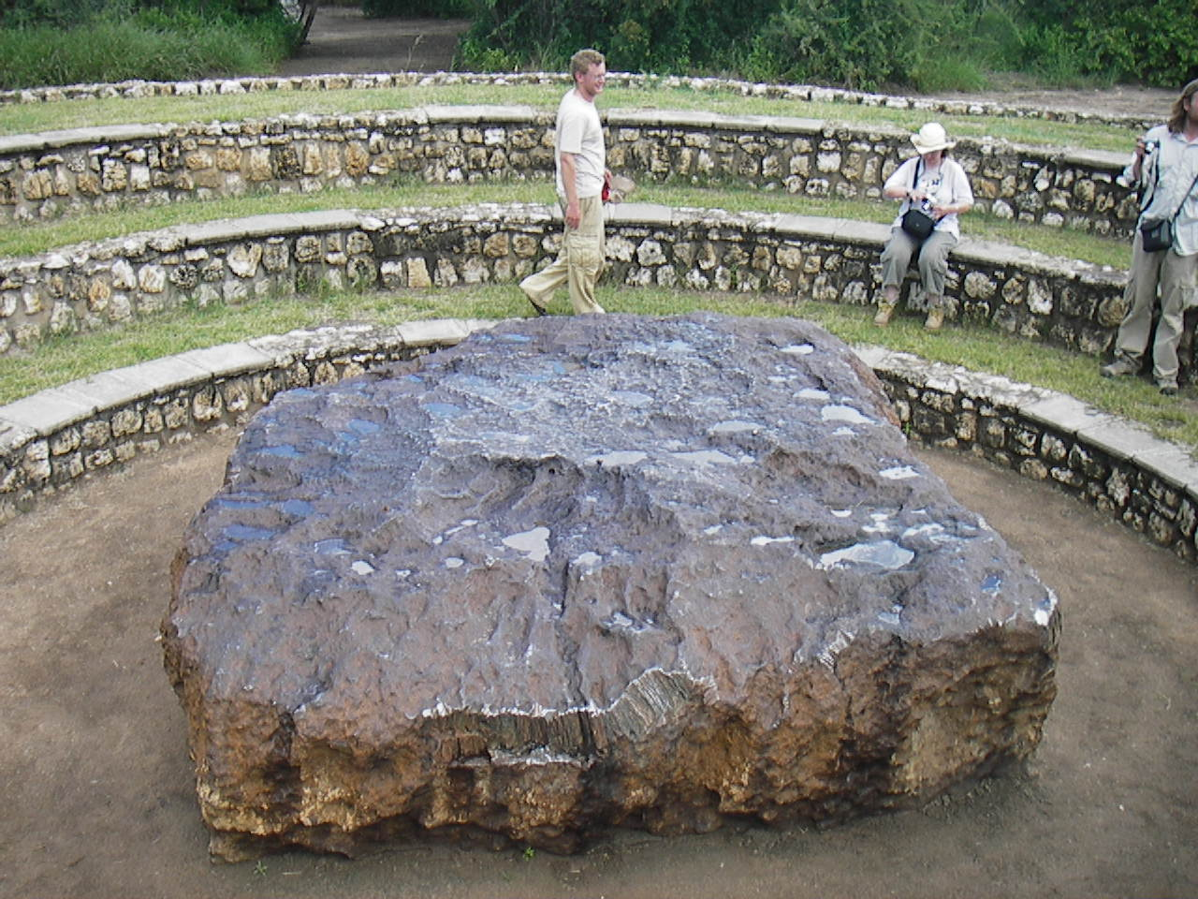
Hoba-největší dosud nalezený meteorit nalezený v Namibii v roce 1920 (60 tun)

Slide 15
Planetky
malá hmotnost (celková hmotnost rovna desetině hmotnosti Země),
většinou nepravidelný tvar,
zejména v prostoru mezi Marsem a Jupiterem, v tzv. hlavním pásu,
i za drahou Neptuna,
jiné mohou křížit dráhu Země a dostávat se ke Slunci,
zatím je známo na 5000 planetek

Slide 16
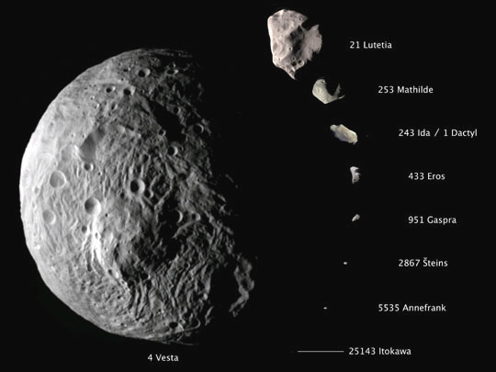
planetky

Slide 17
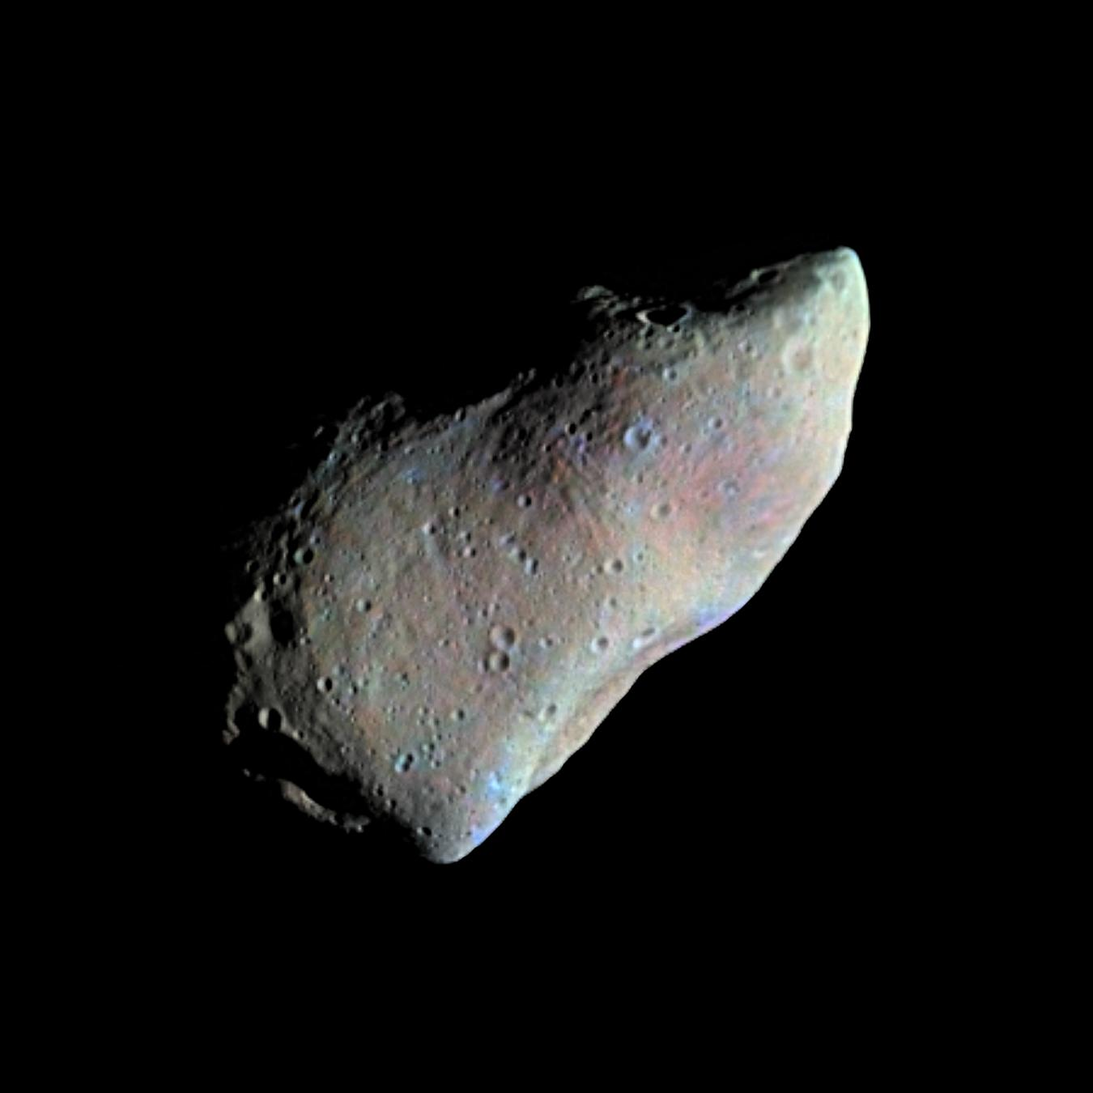
Planetka 951 Gaspra na fotografii sondy Galileo

Slide 18
Otázky a úkoly:
1) Jaké je složení komet?
Jsou především z kamene a železa
Jsou především z ledu a prachu
Jsou především z vodíku a helia

Slide 19
2) Jak se nazývá pravděpodobné místo vzniku kometárního jádra?
Vyber správnou odpověď:
Marťanův oblak
Oortův oblak
Bohringův oblak

Slide 20
3) Jaké znáš nejznámější názvy komet?
Vyber správné odpovědi:
Hale-Bopp kometa
Ceres kometa
Mayova kometa
Halleyova kometa

Slide 21
4) S kterou planetou se v roce 1994 srazila kometa Shomaker -Levy 9?
Vyber správnou odpověď:
se Saturnem
s Neptunem
s Jupiterem
s Uranem

Slide 22
5) Jaký průměr mají většinou kosmická tělesa meteoroidy?
Vyber správnou odpověď:
kolem 10 m
nad 2m
do 1m

Slide 23
6) Jak se nazývá dosud největší nalezený meteorit? (60 tun)
Vyber správnou odpověď:
Namibijec
Hoba
Aboh

Slide 24
7) Kde se nachází nejznámější meteorický impaktní kráter Barringer?
Vyber správnou odpověď:
V Namibii
V Arizoně
Na Sibiři

Slide 25
8) Kde se nachází nejvíce planetek?
Vyber správnou odpověď:
mezi Marsem a Jupiterem
mezi Uranem a Neptunem
mezi Jupiterem a Saturnem

Slide 26
Použité zdroje:
doc. RNDr. Růžena Kolářová, CSc., PaedDr. Jiří Bohuněk, Fyzika pro 9. ročník základní školy, nakladatelství Prometheus, 2008, ISBN 978-80-7196-193-2.
galerie office
http://cs.wikipedia.org/wiki/ [cit.: 2012-03-14]
http://upload.wikimedia.org/wikipedia/commons/b/b7/Comet_Halley.jpg [cit.: 2012-03-14]
http://upload.wikimedia.org/wikipedia/commons/f/f8/Halebopp031197.jpg [cit.: 2012-03-14]
http://upload.wikimedia.org/wikipedia/commons/f/ff/Cometorbit.sk.png [cit.: 2012-03-14]
http://www.tyden.cz/obrazek/201104/4d95f373993b2/prstence-kometa-4d95f41813deb_520x174.jpg [cit.: 2012-03-14]
http://upload.wikimedia.org/wikipedia/commons/2/2c/A_Kaposf%C3%BCred_vasmeteorit_mint%C3%A1ja_k%C3%A9zben.jpg [cit.: 2012-03-14]
http://upload.wikimedia.org/wikipedia/commons/3/30/Meteor_burst.jpg [cit.: 2012-03-14]
http://upload.wikimedia.org/wikipedia/commons/4/40/Opportunity_-_meteorito.png [cit.: 2012-03-14]
http://apod.nasa.gov/apod/image/0706/MeteorCrater3D_seip.jpg [cit.: 2012-03-14]
http://upload.wikimedia.org/wikipedia/commons/2/28/The_Hoba_Meteorite_near_Grootfontein.jpg cit.: 2012-03-14]
http://www.astrovm.cz/userfiles/image/AKA/Vesta-2.jpg [cit.: 2012-03-14]
http://upload.wikimedia.org/wikipedia/commons/9/9a/Galileo_Gaspra_Mosaic.jpg [cit.: 2012-03-14]

Slide 27
Metodika prezentace:
Žák porovnává poznatky získané v zeměpise a ve fyzice s podrobnějšími informacemi o malých vesmírných tělesech v literatuře nebo na internetu.
Žák se zaměří na charakteristiky komet, meteorů, meteoritů a planetek.
Žák zná složení malých těles.
Žák zná nejznámější názvy komet, názvy meteoritů a planetek.
Žák odpovídá na otázky, které slouží k zopakování probraného učiva.
Žák vybírá správné odpovědi.

